Slide 1
反轉毒害四行動

Slide 2
大綱
行動一 珍愛生命~愛自己
行動二 防毒拒毒~拒菸、酒、毒沾身
行動三 知毒反毒~打擊毒害、毒品止步
行動四 關懷協助~積極轉介

Slide 3
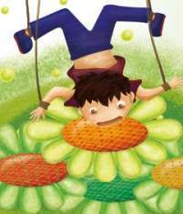
行動一.珍愛生命
愛自己
每個生命都是珍貴的，但總會面臨各種壓力與誘惑，做正確的決定，結果將完全不同。
好奇
家庭不和諧
尋求刺激
課業壓力
生活沉悶
對毒品
認識不清
害怕拒絕
Notes:
圖片來源:97年度藥物濫用實際案例探討手冊-重新選擇打開幸福門

Slide 4
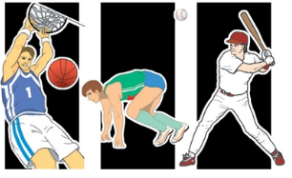
行動一.珍愛生命
學習交友技巧
結交品行行為正當的朋友
從事健康休閒活動
建立正確的人生目標與價值觀
Notes:
圖片來源:反毒資源館 拒絕毒品你就能單張

Slide 5
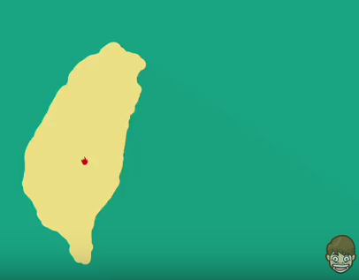
行動二.防毒拒毒

Slide 6
行動二.防毒拒毒
遠離是非場所
不幸被性侵或遭受其他傷害應把握時間撥打1996、1999（台北地區）等專線，或尋求親近親友的協助

Slide 7
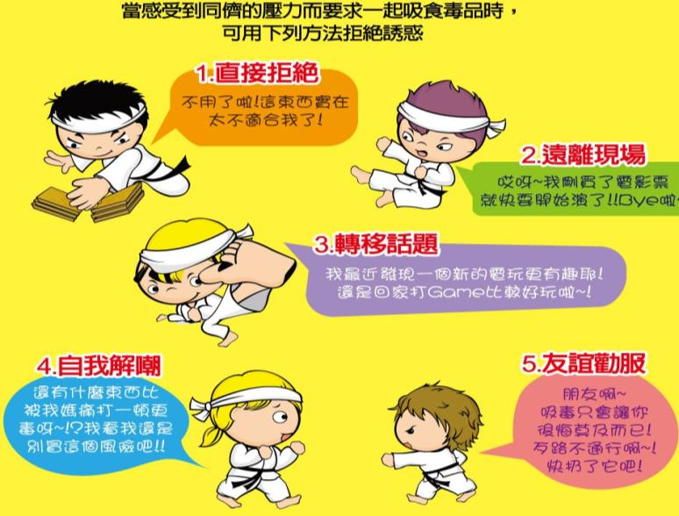
行動二.防毒拒毒
Notes:
圖片來源:100年度藥物濫用手冊-爸媽管很大

Slide 8
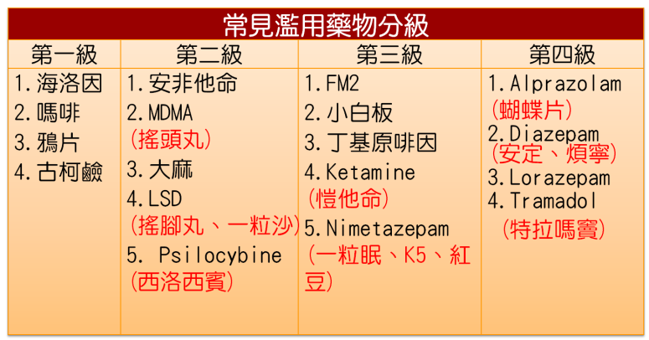
行動三.知毒反毒
認識毒品作用
毒品依其對人體的作用，可分為
中樞神經抑制劑（如鴉片類、K他命）
中樞神經興奮劑（如安非他命、搖頭丸）
迷幻劑（如大麻、強力膠、LSD）。

Slide 9
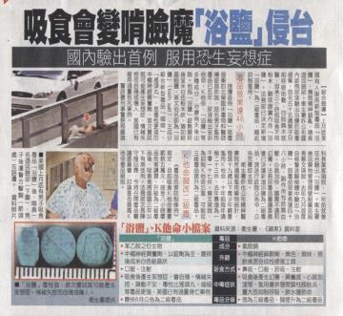
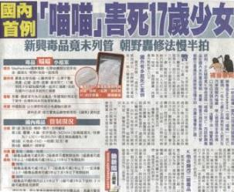
行動三.知毒反毒
了解新興毒品(俱樂部藥物)
包括大麻、搖頭丸、K他命、FM2等
醫師指出吸食大量愷他命，恐會出現中毒、急性精神病等病症，甚至還會併發心律不整或呼吸衰竭，嚴重的話恐導致死亡。
99.5.4 蘋果日報
101.6.27 蘋果日報

Slide 10
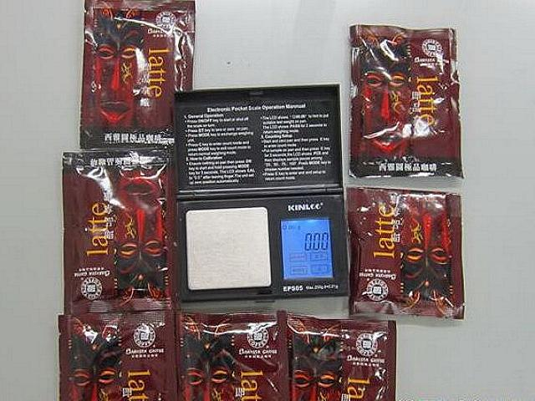
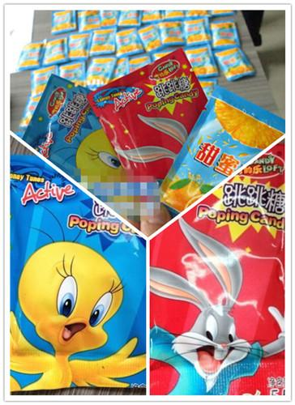
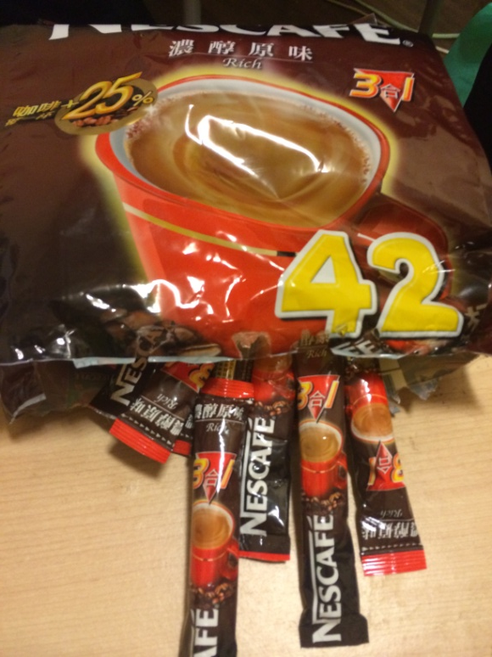
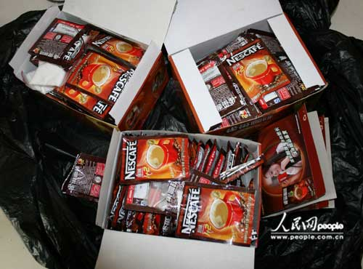
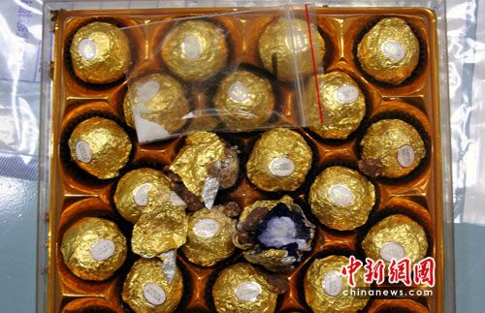
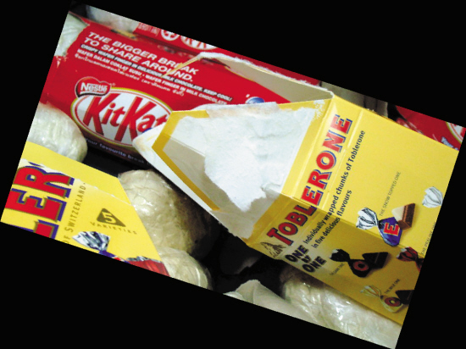
行動三.知毒反毒
毒品偽裝新穎的名稱及外型

Slide 11
行動四.關懷協助
發現吸毒者的徵兆
健康與心理
之變化
多話、暴躁易怒、眼神渙散
行為與生活
之變化
身上或房間有異味，常使用香水或芳香劑遮掩
常帶有短小吸管、小藥水瓶、玻 璃管及容器、鋁箔紙等
攜帶藥物之
有關器具
說謊偷竊、金錢花費變大
作息顛倒、精神恍惚
食慾變差消瘦、身上出現紅疹

Slide 12
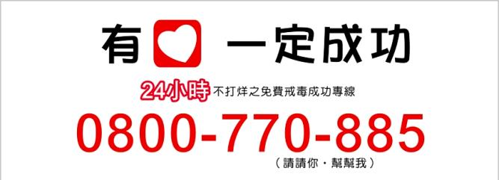
行動四.關懷協助
提供專業協助與轉介
轉介或提供專業服務的管道有衛生福利部相關單位、醫療院所、毒品危害防制中心、戒毒輔導機構（如基督教晨曦會）等。

Slide 13
勇於拒毒 保護自己
衛生福利部食品藥物管理署.財團法人國範文教基金會
教育部.臺北市政府教育局.臺北市士林區天母國民小學
Notes:
圖片來源:反毒資源館 勇敢拒毒保護自己

Slide 14
吸食非法藥物和精神病症狀(如被害妄想、幻覺、多疑…等)沒有關係
藥物濫用知識題庫
x

Slide 15
吸食非法藥物的人，會因為注意力不集中而造成意外傷亡
藥物濫用知識題庫
o

Slide 16
對於非法藥物，如果偶爾使用1次也會造成身心影響
藥物濫用知識題庫
o

Slide 17
毒品會偽裝成無害的外觀包裝，例如：軟糖、巧克力、果凍、茶包…等
藥物濫用知識題庫
o

Slide 18
有吸菸、喝酒或嚼檳榔行為的青少年，比較「不會」想用非法藥物
藥物濫用知識題庫
x

Slide 19
毒品危害防制中心設有24小時免付費戒毒成功專線電話，其電話號碼是多少？
藥物濫用知識題庫
(1) 0800-770885。
(2) 0800-085717。
(3) 0800-531531。
(4) 0800-636363。

Slide 20
下列有關非法藥物的敘述，何者錯誤？
藥物濫用知識題庫
(1) 臺灣的非法藥物共分四級。
(2) 只要意志力夠強，偶爾使用非法藥物也不會成癮。
(3) 若曾使用非法藥物，可向學校師長求助
(4) 運輸或販賣非法藥物都是違法的行為。

Slide 21
當你心情難過時，怎樣紓解壓力是有益於身心健康的？
藥物濫用知識題庫
(1) 吃炸雞、薯條，喝可樂。
(2) 不告訴別人，躲起來自己哭。
(3) 多到戶外活動。
(4) 喝酒或吸菸解悶。

Slide 22
以下敘述何者錯誤？
藥物濫用知識題庫
(1) 心理的癮(依賴性)比生理的癮(依賴性)難戒。
(2) 只有使用一次非法藥物不會對身心健康造成危害。
(3) 去出入份子複雜的網咖打電動是可能讓人接觸非法藥物的場所。
(4) 正常的生活作息也是預防使用非法藥物的方法之ㄧ。

Slide 23
當有人邀我使用非法藥物的時候，以下哪一種作法比較不恰當？
藥物濫用知識題庫
(1) 告訴他我爸媽管得很嚴，所以我不敢使用。
(2) 告訴他我膽子很小，怕被責備所以不敢使用。
(3) 告訴對方，表示自己不敢使用。
(4) 想說又不好意思說，沒有明確表示拒絕。

